Slide 1


Introduction to Genetic Algorithms
Fei GAO
Dep. Of Mathematics
Wuhan Univ. Of Technology
hgaofei@gmail.com
2013-07-05
Notes:
I would like to present some results on using Genetic Algorithms to locate multiple optima

Slide 2

Outline
遗传算法基本介绍、主要思想
遗传算法的基本步骤、形式化定义
遗传算子描述
应用领域举例
GA基本类型与改进
收敛性分析
几个待探讨的方向

Slide 3
遗传算法（Genetic Algorithm）是一类借鉴生物界的进化规律（适者生存，优胜劣汰遗传机制）演化而来的随机化搜索方法。 它是由美国的J.Holland教授1975年首先提出，其主要特点是直接对结构对象进行操作，不存在求导和函数连续性的限定；具有内在的隐并行性和更好的全局寻优能力；采用概率化的寻优方法，能自动获取和指导优化的搜索空间，自适应地调整搜索方向，不需要确定的规则。 鉴于遗传算法的简单通用、鲁棒性强、适于并行处理以及高效、实用等显著特点 ，已被人们广泛地应用于组合优化、机器学习、信号处理、自适应控制和人工生命等领域。它是现代有关智能计算中的关键技术之一。
遗传算法基本介绍

Slide 4
主要思想
遗传算法是模拟达尔文的遗传选择和自然淘汰的生物进化过程的计算模型。
它的思想源于生物遗传学和适者生存的自然规律，是具有“生存＋检测”的迭代过程的搜索算法。
遗传算法以一种群体中的所有个体为对象，并利用随机化技术指导对一个被编码的参数空间进行高效搜索。
其中，选择、交叉和变异构成了遗传算法的遗传操作；参数编码初始群体的设定、适应度函数的设计、遗传操作设计、控制参数设定五个要素组成了遗传算法的核心内容。

Slide 5
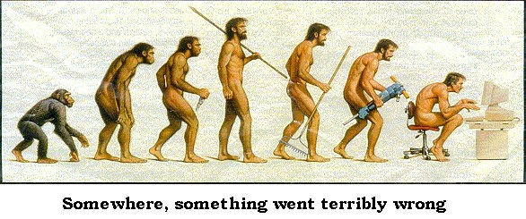
人的进化过程

Slide 6
遗传算法的基本步骤
（习惯上把Holland1975年提出的GA称为传统的GA ）
编码：GA在进行搜索之前先将解空间的解数据表示成遗传空间的基因型串结构数据，这些串结构数据的不同组合便构成了不同的点。
初始群体的生成：随机产生N个初始串结构数据，每个串结构数据称为一个个体， N个个体构成了一个群体。GA以这N个串结构数据作为初始点开始迭代。
适应性值评估检测：适应性函数表明个体或解的优劣性。不同的问题，适应性函数的定义方式也不同。
选择：选择的目的是为了从当前群体中选出优良的个体，使它们有机会作为父代为下一代繁殖子孙。遗传算法通过选择过程体现这一思想，进行选择的原则是适应性强的个体为下一代贡献一个或多个后代的概率大。选择实现了达尔文的适者生存原则。
交换：交换操作是遗传算法中最主要的遗传操作。通过交换操作可以得到新一代个体，新个体组合了其父辈个体的特性。交换体现了信息交换的思想。
变异：变异首先在群体中随机选择一个个体，对于选中的个体以一定的概率随机地改变串结构数据中某个串的值。同生物界一样，GA中变异发生的概率很低，通常取值在0.001~0.01之间。变异为新个体的产生提供了机会。

Slide 7
生物遗传学概念与遗传算法中概念的对应关系
生物遗传学概念 | 遗传算法中的作用
适者生存 | 在算法停止时，最优目标值的解有最大的可能被留住
个体（individual） | 目标函数的解
染色体（chromosome） | 解的编码（向量）
基因（gene） | 解中的每一分量的特征（或值）
适应性（fitness） | 适应度函数
群体（population） | 选定的一组解（其中解的个数为群体的规模）
种群（reproduction） | 根据适应函数选取的一组解
交配（crossover） | 按交配原则产生一组新解的过程
变异（mutation） | 编码的某一分量发生变化的过程

Slide 8
遗传算法的流程图
GEN＝0
结 束
产生初始群体
是
是否满足停止准则
指定结果
否
以概率选择遗传算子
计算每个个体的适应度
pr
pc
pm
i＝0
选择一个个体
选择两个个体
选择一个个体
否
执行复制
i＝i＋1
执行变异
GEN＝GEN＋1
是
i＝N ？
复制到新群体
执行杂交
插入到新群体
GEN—当前代数
N—群体规模
将两个子代串插入到新群体
i＝i＋1

Slide 9
遗传算法工具箱
编码和种群生成
指令格式：
Function[pop]=initializega(populationSize,variableBounds,evalFN,evalOps,options)
参数说明：
pop：随机生成的初始种群
populatoinSize：种群大小即种群中个体的数目
variableBounds：表示变量边界的矩阵
evalFN：适应度函数
evalOps：传给适应度函数的参数
options：选择编码形式：1为浮点编码,0为二进制编码

Slide 10
遗传算法工具箱
进行遗传操作
指令格式：
function [x,endPop,bPop,traceInfo]=ga(bounds,evalFN,evalOps,startPop,opts, termFN,termOps,selectFN,selectOps,xOverFNs,xOverOps,mutFNs,mutOps)
参数说明：
（1）输出参数
X：求得的最优解
endPop：得到的最终种群
bPop：最优种群的搜索轨迹
traceInfo：每代的最优值和均值矩阵
（2）输入参数
Bounds：代表变量上下界的矩阵
startPop：可以从初始化函数中得到的初始解矩阵
evalFN：适应度函数
termFN：终止函数的名称
termOps：终止函数的参数
selectFN：选择函数名
selectOpts：选择参数
xOverFNS：交叉函数名
xOverOps：交叉参数
mutFNs：变异函数名
mutOps：变异参数

Slide 11
遗传算子描述
比例选择算子
比例选择实际上是一种有退还随机选择,也叫做赌盘(Roulette Wheel)选择,因为这种选择方式与赌博中的赌盘操作原理非常相似。
比例选择算子的具体执行过程是：先计算出群体中所有个体的适应度之和；其次计算出每个个体的相对适应度的大小，此值即为各个个体被遗传到下一代群体中的概率；最后再使用模拟赌盘操作（即0到1之间的随机数）来确定各个个体被选中的次数。
1/6 = 17%
B
A
C
3/6 = 50%
2/6 = 33%

Slide 12
基本遗传算法的形式化定义
定义为一个8元组：
C---个体的编码方法；
E---个体适应度评价函数；
P₀---初始群体；
M---群体大小；
Φ---选择算子；
Γ---交叉算子；
T---遗传运算终止条件。

Slide 13
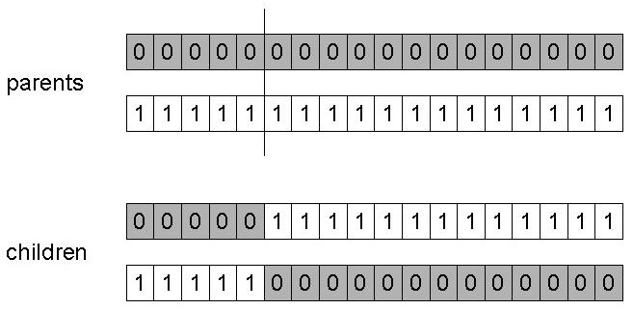
单点交叉算子
单点交叉算子是最常用和最基本的交叉操作算子。单点交叉算子的具体执行过程如下：对群体中的个体进行两两随机配对；对每一对相互配对的个体，随机设置某一基因座之后的位置为交叉点；对每一对相互配对的个体，依设定的交叉概率 在其交叉点处相互交换两个个体的部分染色体，从而产生出两个新个体。

Slide 14
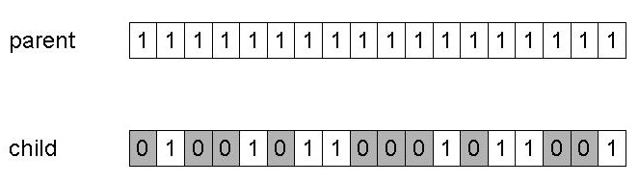
基本位变异算子
基本位变异算子的具体执行过程为：对个体的每一个基因座，依变异概率 指定其为变异点；对每一个指定的变异点，对其基因值做取反运算或用其他等位基因值来代替，从而产生出一个新的个体。

Slide 15
应用领域
函数优化。
函数优化是遗传算法的经典应用领域，也是对遗传算法进行性能测试评价的常用算例。对于一些非线性、多模型、多目标的函数优化问题，用其他优化方法较难求解，而遗传算法却可以方便地得到较好的结果。

Slide 16
典型测试函数（多峰值）
Test function: Schaffer 2D

Slide 17
Test function: multi-peaks

Slide 18
组合优化。遗传算法是寻求组合优化问题满意解的最佳工具之一，实践证明，遗传算法对于组合优化问题中的NP完全问题非常有效。
如 TSP （对称、非对称）
最好的结果在 TSPLIB 中

Slide 19
生产调度（JOB-schedule）
生产调度问题在很多情况下所建立起来的数学模型难以精确求解，即使经过一些简化之后可以进行求解也会因简化得太多而使求解结果与实际相差太远。现在遗传算法已经成为解决复杂调度问题的有效工具。

Slide 20
自动控制
遗传算法已经在自动控制领域中得到了很好的应用，例如基于遗传算法的模糊控制器（PID）的优化设计、基于遗传算法的参数辨识、基于遗传算法的模糊控制规则的学习、利用遗传算法进行人工神经网络的结构优化设计和权值学习等。

Slide 21
机器人学
机器人是一类复杂的难以精确建模的人工系统，而遗传算法的起源就来自于对人工自适应系统的研究，所以机器人学自然成为遗传算法的一个重要应用领域。

Slide 22
图象处理
图像处理是计算机视觉中的一个重要研究领域。在图像处理过程中，如扫描、特征提取、图像分割等不可避免地存在一些误差，这些误差会影响图像处理的效果。如何使这些误差最小是使计算机视觉达到实用化的重要要求，遗传算法在这些图像处理中的优化计算方面得到了很好的应用。

Slide 23
人工生命
人工生命是用计算机、机械等人工媒体模拟或构造出的具有自然生物系统特有行为的人造系统。。自组织能力和自学习能力是人工生命的两大重要特征。人工生命与遗传算法有着密切的关系，基于遗传算法的进化模型是研究人工生命现象的重要理论基础。

Slide 24
遗传编程（GP和GEP）
Koza发展了遗传编程的概念，他使用了以LISP语言所表示的编码方法，基于对一种树形结构所进行的遗传操作来自动生成计算机程序。

Slide 25
机器学习
基于遗传算法的机器学习，在很多领域中都得到了应用。例如基于遗传算法的机器学习可用来调整人工神经网络的连接权，也可以用于人工神经网络的网络结构优化设计。

Slide 26
GA基本类型与改进
1）世代型GA（Generational GA）及稳定状态型GA（steady state GA）之比较；
2）GA与模拟退火（Simulated Annealing,SA）之结合，SA是运用热力学理论之一种优化方法，重在完美之全面收敛理论；
3）GA与局部优化方法之结合
局部优化即是一种局部搜集（Searching）方法，其又模拟了生物种群之学习过程，即种群个体在其生命周期内之学习行为（Lamarekian evolution及Buldwin effect）；

Slide 27
4）并行GA
旨在利用并行处理加速GA运算，其分为两大类，在处理种群之"空间结构"。
A.岛权重（Island Model,或粗粒并行GA, Coarsegrained ,PGA）
在GA运算中加入种群之迁移（Migration）因素。
B.细胞型权重（Cellular Model）
只参考一种种群个体的局部化来进行并行处理。
5）共存演化GA（Cooperative Coevolutionary GA,CCGA）
模拟生物间的竞合作用（竞争与合作），将大问题分解为数个子问题，每一子问题的代表性个体间有竞合互动而进行演化，而达求解之方法。
6）混乱GA（Messy GA,MGA）
由Goldbeng提出，解决GA中Lonkage problem的方法。

Slide 28
收敛性分析
目前有大量的研究集中于GA的实现、改进和应用等方面，但是相关的基础理论分析远落后于算法发展。
虽然近年来有关GAs的渐进行为分析受到广泛注意，但已有的研究大都是GAs的某一特定实现，或者在某一相对意义下算法的收敛性和收敛速度。
到目前为止，还没有一套完整的理论可以准确、全面的阐明其收敛性、解释其全局优化能力、刻画其收敛速度，从而对GAs得各种改进做出统一公正的评价。

Slide 29
传统GA的模式定理
Holland提出的模式定理（schema theorem）,是遗传算法的基本原理，从进化动力学的角度提供了能够较好地解释遗传算法机理的一种数学工具，同时也是编码策略、遗传策略等分析的基础。
模式定理：在选择、交叉、变异算子的作用下，那些低阶、定义长度短、超过群体平均适应值的模式的生存数量，将随着迭代次数的增加以指数规律增长。

Slide 30
以模型为代表的收敛性分析
Vose-Liepins模型
Markov链模型
公理化模型
连续（积分算子）模型

Slide 31
Vose-Liepins模型
核心思想在于用矩阵算子分别刻画杂交和变异算子，通过研究这两个算子不动点的存在性和稳定性来刻画GA的渐进行为。
对于规模无限的二进制编码GA，在下一代种群中各个体出现的概率为
从而，当种群规模区域无穷时，上式成立，并且是GA极限行为的精确描述；亦即，此时GA的收敛性对应于 不动点的稳定性。

Slide 32
Vose还证明，大种群的GAs的短期收敛性态是由所选初始种群所位于 的 不动点的吸引域决定，而长期收敛性则由 的具有最大吸引域的不动点决定。

Slide 33
Markov链模型
由于GA下一代种群完全依赖于当前种群的信息，与以往状态无关，很自然的可用Markov链描述、研究不同形式的GA的渐进行为。
典型结果如： Markov链描述GA的动态行为；从一般层次来刻画种群；推广V-L模型；通过转移矩阵的特征值来分析修正的杰出者选择模型的GA的收敛性和收敛速度；

Slide 34
这两个模型的不足在于：由于有限Markov链理论本身的限制，只能描述二进制和特定的非二进制GA。

Slide 35
公理化模型
适用于时齐和非时齐GA。核心在于：通过公理化描述GA的选择和重组算子，利用相应的参量分析GA的收敛性。

Slide 36
连续（积分算子）模型
针对连续性变量的GA的收敛性
不足：条件过于苛刻，内容相当的不完善，只能看作是对GA渐进型为的大样本分析。

Slide 37
几个待探讨的方向
非传统GA的收敛性分析；
已有收敛性模型的深入研究；
GA早熟的理论分析；
GA的加速理论；
GA的Utility和Validity分析；
搜索机制、基本理论、遗传策略的进一步探索。

Slide 38
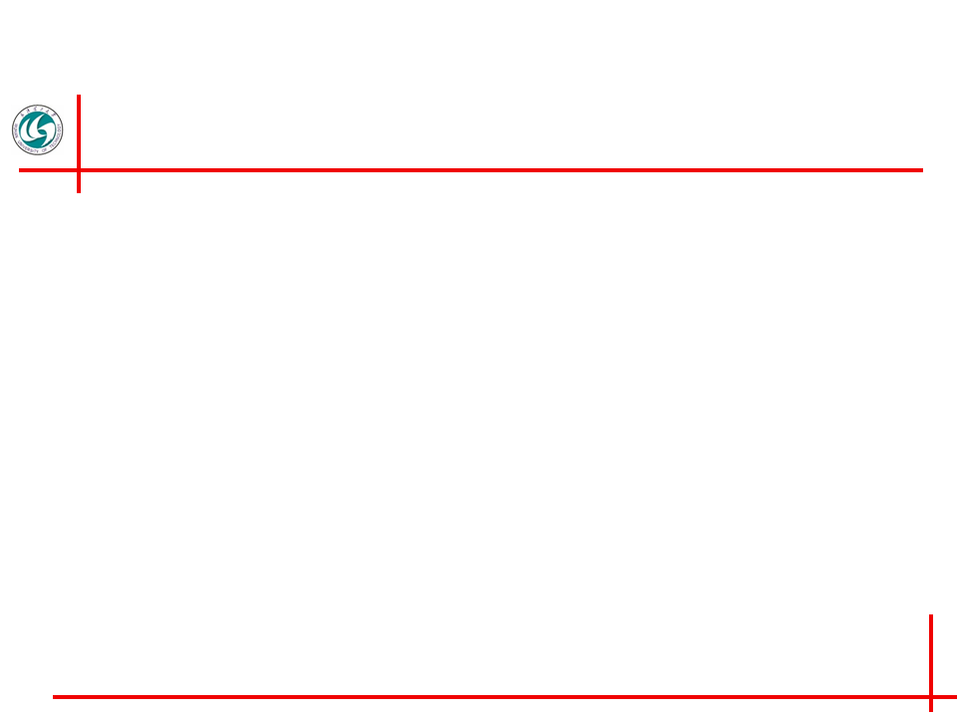
遗传算法与TSP组合优化
在遗传其法研究中，TSP问题已被广泛地用于评价不同的遗传操作及选择机制的性能。之所以如此，主要有以下几个方面的原因：
TSP问题是一个典型的、易于描述却难以处理的NP完全（NP-complete）问题。有效地解决TSP问题在可计算理论上有着重要的理论价值。
TSP问题是诸多领域内出现的多种复杂问题的集中概括和简化形式。因此，快速、有效地解决TSP问题有着极高的实际应用价值。

Slide 39
货郎担问题（Traveling Salesman Problem——TSP）
（3）TSP问题因其典型性已成为各种启发式的搜索、优化算法的间接比较标准，而遗传算法就其本质来说，主要是处理复杂问题的一种鲁棒性强的启发式随机搜索算法。因此遗传算法在TSP问题求解方面的应用研究，对于构造合适的遗传算法框架、建立有效的遗传操作以及有效地解决TSP问题等有着多方面的重要意义。

Slide 40

货郎担问题（Traveling Salesman Problem——TSP）
问题描述：
寻找一条最短的遍历n个城市的路径，或者说搜索整数子集X＝{1，2，…，n}（X的元素表示对n个城市的编号）的一个排列π(X) = {v₁，v₂，…，v_{n}}，使
取最小值。式中的d(v_{i}, v_{i+1})表示城市v_{i}到城市v_{i+1}的距离。

Slide 41
货郎担问题（Traveling Salesman Problem——TSP）
编码与适应度函数
编码
1． 以遍历城市的次序排列进行编码。
如码串1 2 3 4 5 6 7 8表示自城市1开始，依次经城市2，3，4，5，6，7，8，最后返回城市1的遍历路径。显然，这是一种针对TSP问题的最自然的编码方式。这一编码方案的主要缺陷在于引起了交叉操作的困难。

Slide 42
货郎担问题（Traveling Salesman Problem——TSP）
2． 采用“边”的组合方式进行编码。
例如码串2 4 5 3 6 8 7 1的第1个码2表示城市1到城市2的路径在TSP圈中，第2个码4表示城市2到城市4的路径在TSP圈中，以此类推，第8个码1表示城市8到城市1的路径在TSP圈中。这一编码方式有着与前面的“节点”遍历次序编码方式相类似的缺陷。

Slide 43
货郎担问题（Traveling Salesman Problem——TSP）
3． 间接“节点”编码方式。
以消除“一点交叉”策略（或多点交叉策略）引起的非法路径问题。码串长度仍为n，定义各等位基因的取值范围为（n – i + 1），i为基因序号，解码时，根据相应基因位的取值，从城市号集合中不回放地取一个城市号，直至所有城市号被取完。由于这种编码方式特征遗传性较差，因此现行的研究中很少采用。

Slide 44
货郎担问题（Traveling Salesman Problem——TSP）
适应度函数
适应度函数常取路径长度T_{d}的倒数，即
f＝1/T_{d}
若结合TSP的约束条件（每个城市经过且只经过一次），则适应度函数可表示为：
f＝1/(T_{d} +α*N_{t})，
其中N_{t}是对TSP路径不合法的度量(如取N_{t}为未遍历的城市的个数)，α为惩罚系数，常取城市间最长距离的两倍多一点(如2.05*d_{max})。

Slide 45
货郎担问题（Traveling Salesman Problem——TSP）
交叉策略
问题：基于TSP问题的顺序编码（其它编码如以边的组合状态进行编码也呈现相似特性），若采取简单的一点交叉或多点交叉策略，必然以极大的概率导致未能完全遍历所有城市的非法路径。
如8城市的TSP问题的两个父路径为
1 2 3 4 | 5 6 7 8
8 7 6 5 | 4 3 2 1

Slide 46
货郎担问题（Traveling Salesman Problem——TSP）
若采取一点交叉，且交叉点随机选为4，则交叉后产生的两个后代为
8 7 6 5 5 6 7 8
1 2 3 4 4 3 2 1
显然，这两个子路径均未能遍历所有8个城市，都违反TSP问题的约束条件。
可以采取上述构造惩罚函数的方法，但试验效果不佳。

Slide 47
货郎担问题（Traveling Salesman Problem——TSP）
可能的解释：这一方法将本已十分复杂的TSP问题更加复杂化了。因为满足TSP问题约束条件的可行解空间规模为n!；而按构造惩罚函数的方法，其搜索空间规模变为n^{n}；随着n的增大n!与n^{n}之间的差距是极其惊人的。
解决这一约束问题的另一种处理方法是对交叉、变异等遗传操作做适当的修正，使其自动满足TSP的约束条件。

Slide 48
货郎担问题（Traveling Salesman Problem——TSP）
常用的几种交叉方法：
1．部分匹配交叉(PMX，Partially Matched Crossover)法.由Goldberg和Lingle于1985年提出的。在PMX操作中，先依据均匀随机分布产生两个位串交叉点，定义这两点之间的区域为一匹配区域，并使用位置交换操作交换两个父串的匹配区域。
实例：如两父串及匹配区域为
A＝9 8 4 | 5 6 7 | 1 3 2 0
B＝8 7 1 | 2 3 0 | 9 5 4 6

Slide 49
货郎担问题（Traveling Salesman Problem——TSP）
首先交换A和B的两个匹配区域，得到
A’＝9 8 4 | 2 3 0 | l 3 2 0
B’＝8 7 1 | 5 6 7 | 9 5 4 6
对于A’、B’两子串中匹配区域以外出现的遍历重复，依据匹配区域内的位置映射关系，逐一进行交换。对于A’有2到5，3到6，0到7的位置符号映射，对A’的匹配区以外的2，3，0分别以5，6，7替换，则得
A”＝9 8 4 | 2 3 0 | 1 6 5 7 同理可得：
B”＝8 0 1 | 5 6 7 | 9 2 4 3
这样，每个子串的次序部分地由其父串确定。

Slide 50
货郎担问题（Traveling Salesman Problem——TSP）
2．顺序交叉法(OX，Order Crossover)
与PMX法相似，Davis(1985)等人提出了一种OX法，此方法开始也是选择一个匹配区域：
A＝9 8 4 | 5 6 7 | 1 3 2 0
B＝8 7 1 | 2 3 0 | 9 5 4 6
并根据匹配区域的映射关系，在其区域外的相应位置标记H，得到
A’＝9 8 4 | 5 6 7 | 1 H H H
B’＝8 H 1 | 2 3 0 | 9 H 4 H

Slide 51
货郎担问题（Traveling Salesman Problem——TSP）
再移动匹配区至起点位置，且在其后预留相等于匹配区域的空间(H数目)，然后将其余的码按其相对次序排列在预留区后面，得到
A”＝5 6 7 H H H 1 9 8 4
B”＝2 3 0 H H H 9 4 8 1
最后将父串A，B的匹配区域相互交换，并放置到A”，B”的预留区内，即可得到两个子代：
A”’＝5 6 7 | 2 3 0 | 1 9 8 4
B”’＝2 3 0 | 5 6 7 | 9 4 8 1
虽然，PMX法与OX法非常相似，但它们处理相似特性的手段却不同。PMX法趋向于所期望的绝对城市位置，而OX法却趋向于期望的相对城市位置。

Slide 52
货郎担问题（Traveling Salesman Problem——TSP）
3．循环交叉（CX，cycle crossover）法
Smith等人提出的CX方法与PMX方法和OX方法有不同之处。循环交叉的执行是以父串的特征作为参考，使每个城市在约束条件下进行重组。
设两个父串为
C＝9 8 2 1 7 4 5 0 6 3
D＝1 2 3 4 5 6 7 8 9 0

Slide 53
货郎担问题（Traveling Salesman Problem——TSP）
不同于选择交叉位置，我们从左边开始选择一个城市
C’＝9一一一一一一一一
D’＝1一一一一一一一一
再从另一父串中的相应位置，寻找下一个城市：
C’＝9一一1一一一一一一一
D’＝1一一一一一一一一9一
再轮流选择下去，最后可得
C’＝9 2 3 1 5 4 7 8 6 0
D’＝1 8 2 4 7 6 5 0 9 3

Slide 54
货郎担问题（Traveling Salesman Problem——TSP）
4．基于知识的交叉方法
这种方法是一种启发式的交叉方法，按以下规划构造后代：
(1)随机地选取一个城市作为子代圈的开始城市。
(2)比较父串中与开始城市邻接的边，选取最小的边添加到圈的路径中。
(3)重复第(2)步，如果发现按最小边选取的规划产生非法路径(重复经过同一城市)，则按随机法产生一合法的边，如此反复，直至形成一完整的TSP圈。

Slide 55
货郎担问题（Traveling Salesman Problem——TSP）
使用这一方法，可获得较好的结果。在200个城市的TSP优化方面，已产生接近由模拟退火程序计算出的最优结果。不过，这一方法使用了基于问题的一些知识，损失了遗传算法的通用性和鲁棒性。
关于TSP问题的遗传交叉方法还有各种各样的变形方法，一般来说，交叉方法应能使父串的待征遗传给子串，子串应能部分或全部地继承父串的结构特征和有效基因。

Slide 56
货郎担问题（Traveling Salesman Problem——TSP）
变异技术
从遗传算法的观点来看，解的进化主要靠选择机制和交叉策略来完成，变异只是为选择、交叉过程中可能丢失的某些遗传基因进行修复和补充，变异在遗传算法的全局意义上只是一个背景操作。针对TSP问题，主要的变异技术如下述。
1．位点变异
变异仅以一定的概率（通常较小）对串的某些位作值的变异。

Slide 57
货郎担问题（Traveling Salesman Problem——TSP）
2．逆转变异
在串中，随机选择两点，再将这两点内的子串按反序插入到原位置中，如串A的逆转点为3，6，则经逆转后，变为A’
A ＝1 2 3 | 4 5 6 | 7 8 9 0
A’＝1 2 3 | 6 5 4 | 7 8 9 0
这种变异操作对于TSP问题，就调整前后引起的TSP圈的长度变化而言用于最细微的调整，因而局部优化的精度较高；但码串绝对位置所呈现的“模式”变化较大，所需的计算也稍为复杂一点。

Slide 58
货郎担问题（Traveling Salesman Problem——TSP）
3．对换变异
随机选择串中的两点，交换其值(码)。对于串A
A ＝1 2 3 4 | 5 6 7 | 8 9
若对换点为4，7，则经对换后，A’为
A’＝1 2 3 7 | 5 6 4 | 8 9
这种变异操作在求解TSP问题优化算法中常被采用。在遗传算法中，对换变异操作对码串绝对位置所呈现的“模式”变化影响较小，所需的计算也简单一些，但局部优化精度稍差。

Slide 59
货郎担问题（Traveling Salesman Problem——TSP）
4．插人变异
从串中随机选择1个码，将此码插入随机选择的插入点中间，对于上述A而言．若取插入码为5，选取插入点为2~3之间．则
A ＝1 2 3 4 5 6 7 8 9
A’＝1 2 5 3 4 6 7 8 9

Slide 60
货郎担问题（Traveling Salesman Problem——TSP）
选择机制和群体构成
在遗传算法中，最常见的选择机制是依据适应度的比例概率选择机制；在有限规模的群体中，适应度较高的个体有较大的机会繁殖后代，即生物进化论上的适者生存规则。
在新一代群体构成方法方面存在：
N方式：全部替换上一代群体的全刷新代际更新方式。
E方式：保留一个最好的父串的最佳保留（elitist）群体构造方式。

Slide 61
货郎担问题（Traveling Salesman Problem——TSP）
G方式：按一定比例更新群体中的部分个体的部分更新方式（或称代沟方法，这种情况的极端是每代仅删去一个最不适的个体的最劣死亡方式）。
B方式：从产生的子代和父代中挑选最好的若干个个体的群体构成形式。
从群体规模来看，有变化规模的方式，也有恒定规模的群体构成方式等。
一般讲，N方式的全局搜索性能最好，但收敛速度最慢；B方式收敛速度最快，但全局搜索性能最差；E方式和G方式的性能介于N方式和B方式之间。在求解货郎担问题的应用中，多选用E方式。

Slide 62
货郎担问题（Traveling Salesman Problem——TSP）
基于遗传算法求解TSP的算法实现
1．编码与适应度函数
我们以n城市的遍历次序作为遗传算法的编码，由于在可行解群体的韧始化、交叉操作及变异操作中均隐台TSP问题的合法性约束条件，故适应度函数取为哈密尔顿圈的长度的倒数（无惩罚函数）。
2．选择机制
开始，我们用随机方法产生初始解群。随着遗传算法的执行，我们保留M个较优的个体作为样本群体，以供选择；在每一代运算过程中，个体被选中的概率与其在群体中的相对适应度成正比。

Slide 63
货郎担问题（Traveling Salesman Problem——TSP）
3．交叉方法
选用的交叉方法与OX法有点类似，现介绍如下：
(1) 随机在串中选择一个交配区域，如两父串及交配区域选定为
A＝1 2 | 3 4 5 6 | 7 8 9
B＝9 8 | 7 6 5 4 | 3 2 1
(2) 将B的交配区域加到A的前面或后面，A的交配区域加到B的前面或后面得到
A’＝7 6 5 4 | 1 2 3 4 5 6 7 8 9
B’＝3 4 5 6 | 9 8 7 6 5 4 3 2 1

Slide 64
货郎担问题（Traveling Salesman Problem——TSP）
(3) 在A’中自交配区域后依次删除与交配区相同的城市码，得到最终的两子串为
A’＝7 6 5 4 1 2 3 8 9
B’＝3 4 5 6 9 8 7 2 1
与其它方法相比，这种方法在两父串相同的情况下仍能产生一定程度的变异效果，对维持群体内一定的多样化持性有一定的作用，实验中也显示了较好的结果。

Slide 65
货郎担问题（Traveling Salesman Problem——TSP）
4．变异技术
由于在选择机制中采用保留最佳样本方式，以及引入了“进化逆转”操作技术，为保持群体内个体的多样化，我们采取连续多次对换的变异技术，使可行解有较大的顺序排列上的变化，以抑制“进化逆转”的同化作用。变异操作发生的概率取得比较小（1%左右），一旦变异操作发生，则用随机方法产生交换次数K，对所需变异操作的串进行K次对换（对换的两码位也是随机产生的）。

Slide 66
货郎担问题（Traveling Salesman Problem——TSP）
5．“进化逆转”操作
引入“进化逆转”操作的主要目的是改善遗传算法的局部搜索能力。所谓局部搜索通常指的是基于邻域的试探搜索方法。在基本遗传算法操作中，交叉操作在可行解空间今动作范围较宽，步伐较大；变异操作由于受“选择”压力的作用，通常也难以发挥局部搜索的功效（特别在遗传算法趋向收敛的后期阶段）。因此，在遗传算法框架中加入适当的、基于邻域的局部搜索机制，构成一种全局搜索和局部搜索相结合的优化搜索算法，对改进优化质量以及提高搜索效率都是很有意义的。

Slide 67
货郎担问题（Traveling Salesman Problem——TSP）
6 ．实验结果
实验中，群体规模定为100，交叉概率为0.95，变异概率为0.003，初始可行解群体由随机法产生。实验结果表明：
(1) 当n＜15时，随机样本实验表明，本算法可100％搜索到用穷举法求得的最优解。
(2) 当15＜n＜30时，我们对一组样本进行了测试，结果表明本算法能收敛到一稳定的“最好解”(难以确认其最优性)；多次实验的误差结果为0，模拟退火法也可找到相同的“最好解”，但运行时间约为遗传算法的6倍。
(3) 对n＝50，n＝60，n＝80及n＝100的测试结果表明，遗传算法在求解质量上略优于模拟退火法(α＝0.95)，优化效率高于模拟退火法。

Slide 68
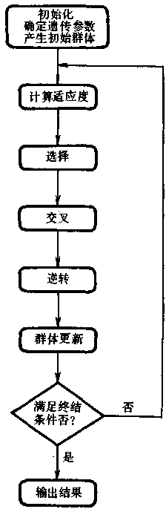
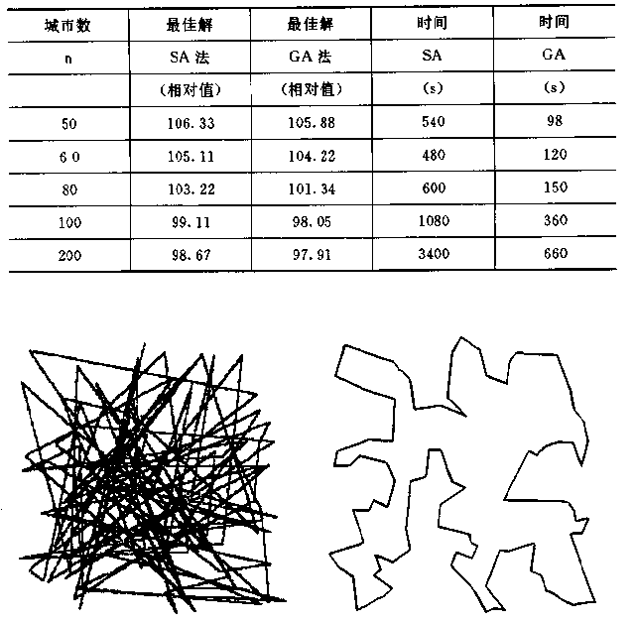

Slide 69
Introduction to GA
THANK YOU！
Fei GAO
Dep. Of Mathematics
Wuhan Univ. Of Technology
hgaofei@gmail.com
2005-12-5
Notes:
I would like to present some results on using differential evolution to locate multiple optima

